Slide 1
МУНИЦИПАЛЬНОЕ БЮДЖЕТНОЕ ОБЩЕОБРАЗОВАТЕЛЬНОЕ УЧРЕЖДЕНИЕ "БОЛЬШЕВСЕГОДИЧЕСКАЯ ОСНОВНАЯ ОБЩЕОБРАЗОВАТЕЛЬНАЯ ШКОЛА ИМЕНИ М.В. ВОДОПЬЯНОВА" КОВРОВСКОГО РАЙОНА
Промышленный туризм: посещение
предприятий
и организаций
В 2022-2023 учебном году

Slide 2
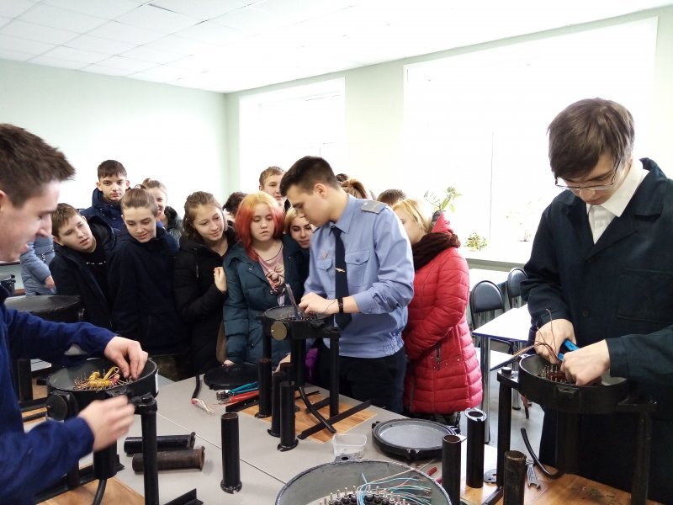
Молодые профессионалы.
Ковровский транспортный колледж и Промышленно-гуманитарный колледж.

Slide 3
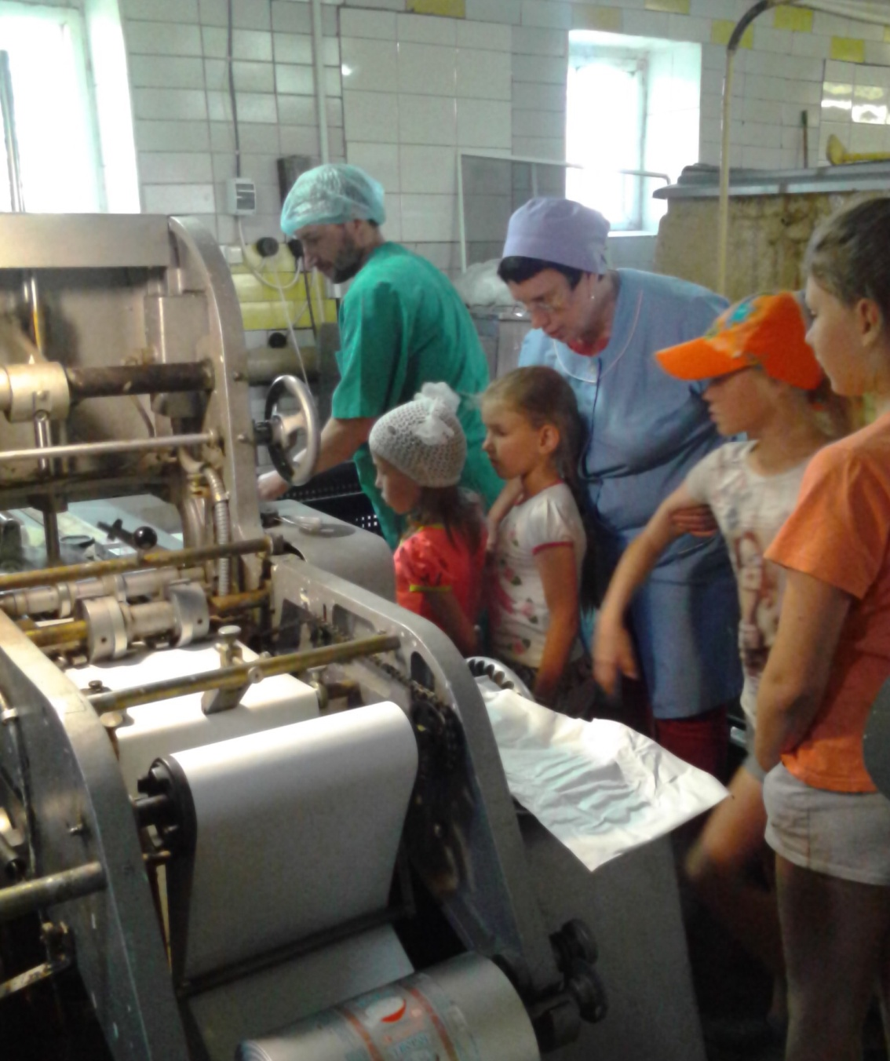
Профориентационная экскурсия на ОАО
«Заречье»
Ковровский район

Slide 4
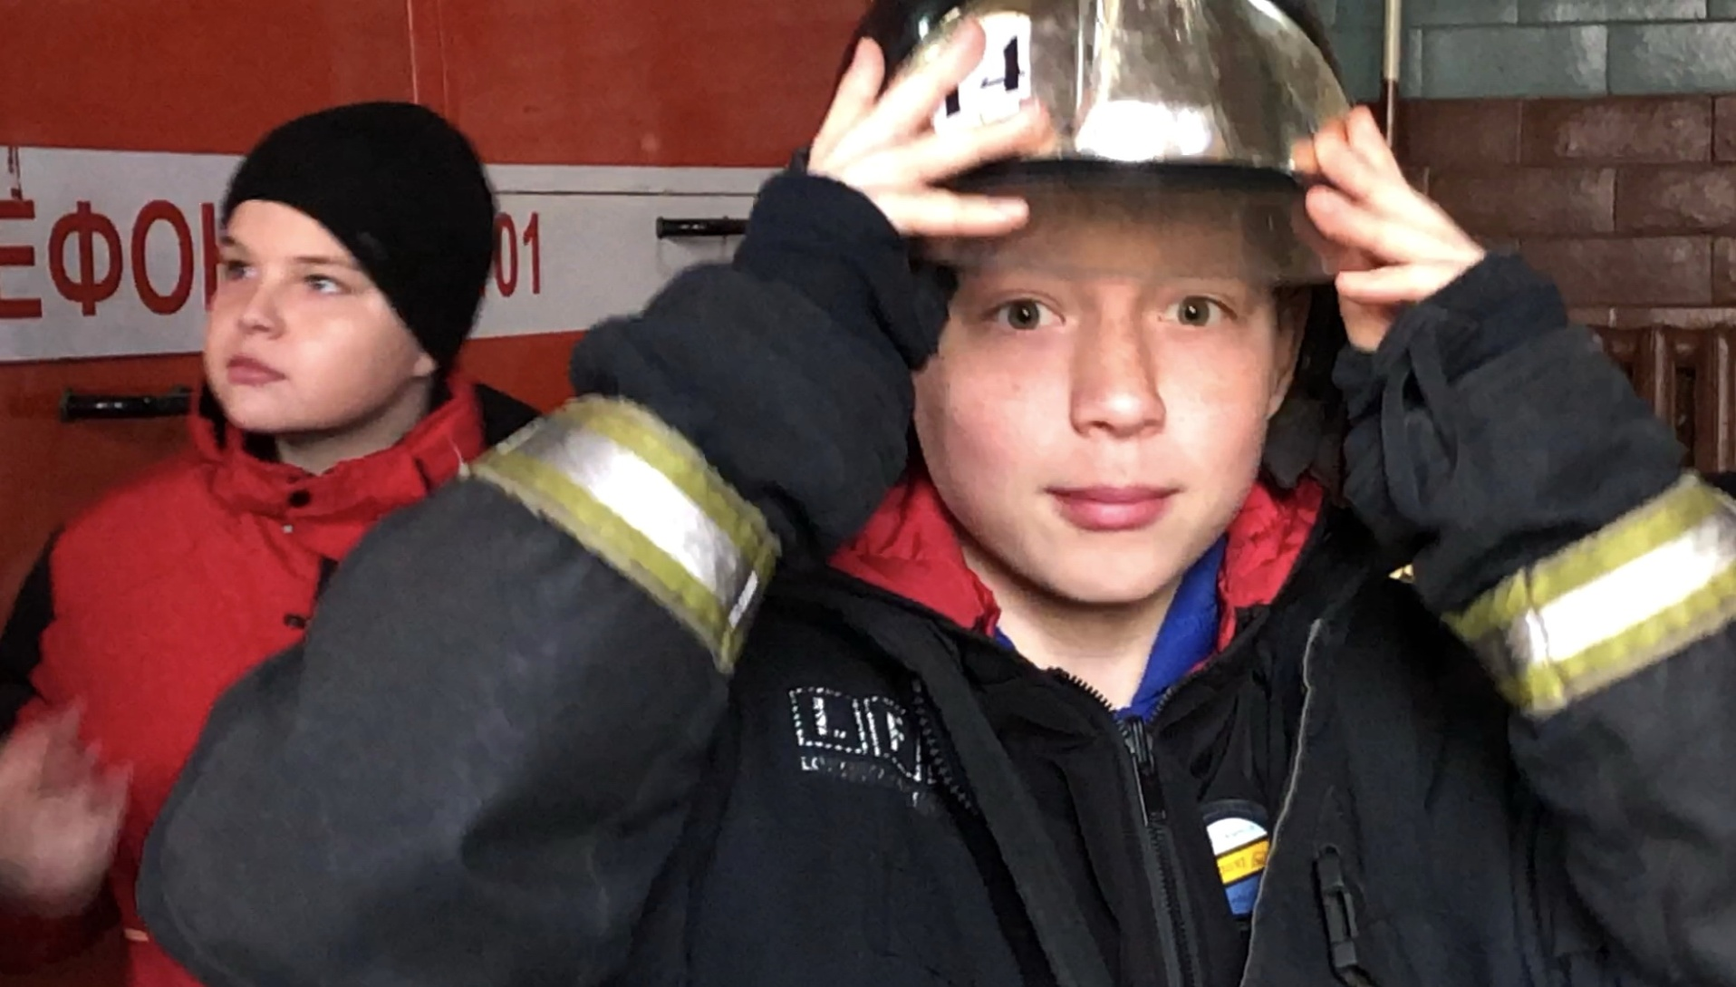
Профориентационная экскурсия в Пожарную часть

Slide 5
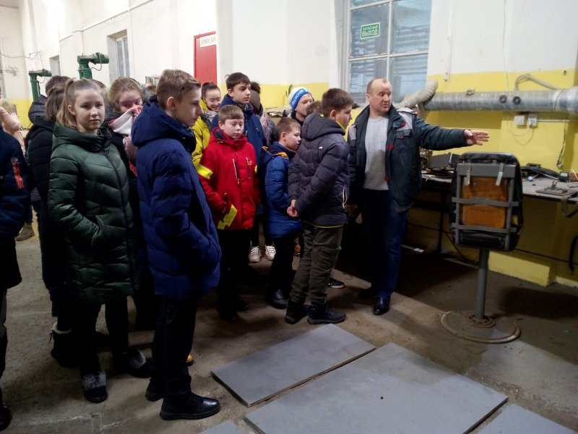
Профориентационная экскурсия: УТТ г. Коврова

Slide 6
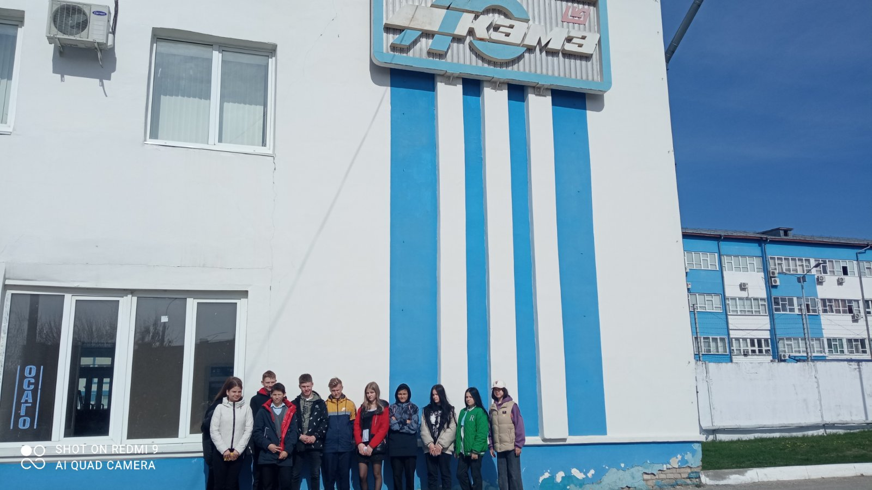
Профориентационная экскурсия: АО «КЭМЗ» г. Ковров

